Slide 1
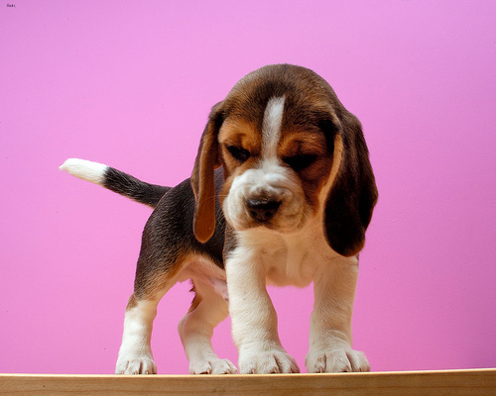
Oxford-IIIT Pet
宠物品种分类器
暑期 Python 课程项目报告
基于 PyTorch 与 MobileNetV3 迁移学习
2026 年 9 月
Notes:
大家好，本次汇报介绍 Oxford-IIIT 宠物品种分类器。项目使用 Python 和 PyTorch 完成图像分类，通过迁移学习识别数据集中的37种猫犬品种，并用 Streamlit 提供本地演示界面。我会依次介绍数据和模型、实际实验结果，以及现场演示。
数据来源：Oxford-IIIT Pet，https://www.robots.ox.ac.uk/~vgg/data/pets/ 。图片版权归原作者，数据集按官方页面 CC BY-SA 4.0 使用。 封面图：官方测试集 beagle_1.jpg。

Slide 2
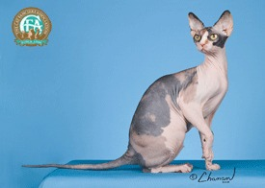
项目任务与识别范围
输入一张照片，输出预测品种与前五名候选
37
个猫犬品种
12 个猫品种
25 个犬品种
任务难点：相似品种的外形接近，
同一品种的姿态、光照与背景不同。
样例：斯芬克斯猫
02
Notes:
输入是一张宠物照片，输出是37个已知品种中的预测结果，并给出前5名候选。37个品种中有12个猫品种和25个犬品种。这属于细粒度图像分类：既要识别猫和狗，还需要区分外形相近的品种。当前版本针对单图分类，不提供多只宠物检测、混血判定或未知品种拒识。
数据来源：Oxford-IIIT Pet，https://www.robots.ox.ac.uk/~vgg/data/pets/ 。图片版权归原作者，数据集按官方页面 CC BY-SA 4.0 使用。 示例图：Sphynx_2.jpg，官方测试集。

Slide 3
官方数据划分与验证策略
7,349 张官方划分图片，训练与测试名单相互独立
数据集 | 图片数量 | 用途
训练集 | 2,944 | 更新网络参数
验证集 | 736 | 选择最佳模型
官方测试集 | 3,669 | 最终独立评估
官方 trainval 共 3,680 张，按 80% / 20% 分层划分。
固定种子 42，保存 split.json，便于复查与复现。
03
Notes:
本实验使用官方 trainval 的3680张图片和官方 test 的3669张图片。只在 trainval 内按品种进行固定随机种子的分层划分，得到2944张训练图和736张验证图。训练集用于更新参数，验证集用于选择最佳轮次，最终测试集用于报告模型效果。三个名单没有交集，项目把名单写入 split.json。测试集不参与训练或模型选择。
证据：outputs/baseline/split.json、config.json；pet_classifier/data.py。
数据来源：Oxford-IIIT Pet，https://www.robots.ox.ac.uk/~vgg/data/pets/ 。图片版权归原作者，数据集按官方页面 CC BY-SA 4.0 使用。

Slide 4
项目整体流程
阶段 | 核心文件 | 输出或作用
准备数据 | data.py | 标签、划分与图像预处理
训练模型 | model.py / engine.py | 按验证准确率保存 best.pt
评估模型 | evaluate.py | 指标、预测明细、混淆矩阵
图片推理 | predict.py | 37 类分数与前五名候选
浏览器展示 | app.py | 图片上传、中文结果与实验报告
训练完成后，演示程序直接使用保存的模型。
04
Notes:
项目分为训练和使用两个阶段。首先读取数据与标签，建立训练、验证和测试名单。训练阶段构建 MobileNetV3 模型，计算损失并反向传播，依据验证准确率保存 best.pt。评估阶段读取最佳模型，在官方测试集生成指标和误分类分析。演示时 app.py 调用 predict.py，直接加载训练好的 best.pt 完成新图片预测，不需要再次训练。
证据：pet_classifier/data.py、engine.py、evaluate.py、predict.py、app.py。

Slide 5
MobileNetV3 迁移学习
ImageNet 预训练主干
保留通用视觉特征，最后一层改为 37 类输出。
处理部分 | 输入 / 输出
图像预处理 | RGB，缩放 232，中心裁剪 224 × 224
特征提取与池化 | MobileNetV3-Large，得到图像特征
分类头 | 1280 维特征，线性输出 37 个分数
概率与排序 | softmax 后按分数选取前 5 名
模型参数：4,249,429 训练后权重文件：约 17.2 MB
05
Notes:
迁移学习利用在 ImageNet 上预训练的特征提取能力，减少从零学习图像特征的负担。项目使用 MobileNetV3-Large 的 IMAGENET1K_V2 权重，把最后的1000类输出层改成37类。当前模型共4,249,429个参数。测试和预测使用完全相同的预处理：RGB图像、短边缩放232、中心裁剪224，再进行 ImageNet 标准化。训练时另加随机裁剪、翻转和颜色扰动。
证据：pet_classifier/model.py、data.py；Torchvision 0.21 MobileNetV3-Large https://docs.pytorch.org/vision/0.21/models/generated/torchvision.models.mobilenet_v3_large.html

Slide 6
两阶段训练设置
12 轮训练，以验证准确率选择 best.pt
设置 | 第 1–2 轮 | 第 3–12 轮
参数更新 | 仅分类头 | 主干与分类头
初始学习率 | 分类头 0.001 | 主干 0.0001 分类头 0.0003
学习率调度 | 余弦退火 | 余弦退火
AdamW + 交叉熵 batch size 32 seed 42
训练设备：NVIDIA GeForce RTX 4060 Laptop GPU
06
Notes:
总共训练12轮。前2轮冻结特征提取部分，只更新分类头，初始学习率为0.001。第3到12轮解冻网络，主干使用0.0001、分类头使用0.0003的初始学习率，每个阶段使用余弦退火调度。优化器为 AdamW，损失是交叉熵。batch size为32，随机种子为42。实际训练设备是RTX4060 Laptop GPU。最后通过验证准确率选择第11轮权重用于测试。
证据：outputs/baseline/config.json、history.csv；pet_classifier/engine.py。

Slide 7
验证准确率在第 11 轮达到 92.12%
训练准确率接近 100%，验证准确率约 92%，仍有泛化差距。
07
Notes:
曲线来自真实 history.csv。训练准确率持续上升并接近100%，验证准确率在约92%附近波动，第11轮最高，为92.12%。这说明模型已经学习到数据集中的品种特征，但训练集与验证集存在泛化差距。我们保存验证表现最佳的一轮，而不是默认使用最后一轮。训练准确率受到数据增强等训练设置影响，因此曲线更适合观察趋势，不能直接把差距全部归因于单一因素。
证据：outputs/baseline/history.csv、evaluation/metrics.json。

Slide 8
官方测试集 Top-1 准确率 90.65%
90.65%
3,326 / 3,669 张第一名预测正确
指标 | 实测结果 | 含义
Top-1 | 90.65% | 第一名预测正确
Top-5 | 99.37% | 正确品种位于前五名
Macro F1 | 0.9055 | 每个品种的 F1 等权平均
测试集共 343 张误分类图片。模型来自验证集表现最佳的第 11 轮。
08
Notes:
最佳模型在官方测试集3669张图片上评估，第一名预测正确3326张，错误343张，Top-1准确率为90.65%。Top-5为99.37%，表示正确品种进入前五名的比例，而不是第一名准确率。Macro F1为0.9055，它对每个品种等权平均，有助于避免只关注大类。本次只是单次固定划分实验，尚未完成多种模型或多随机种子的对照。
证据：outputs/baseline/evaluation/metrics.json、predictions.csv。报告模型SHA256：6c46a7a4cb047ed58920038a6113757b8e10cdf3e4b85d8b441d0fd76c975c8e

Slide 9
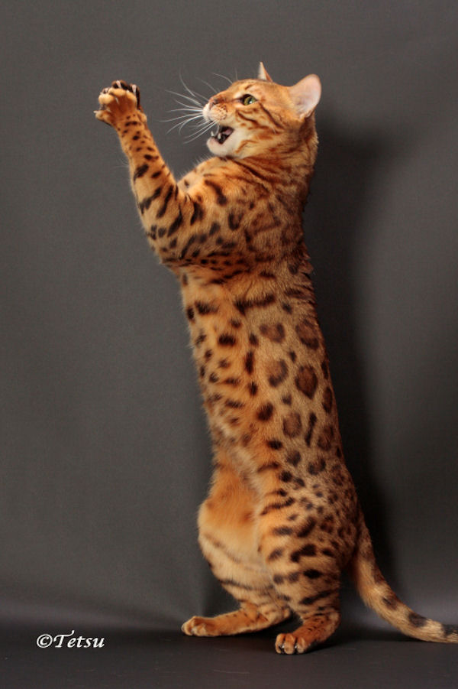
相似品种仍然容易混淆
单向误分类计数来自完整测试集
真实品种 | 预测品种 | 张数
美国比特斗牛梗 | 斯塔福郡斗牛梗 | 22
埃及猫 | 孟加拉猫 | 18
斯塔福郡斗牛梗 | 美国比特斗牛梗 | 14
伯曼猫 | 布偶猫 | 13
真实：孟加拉猫
预测：埃及猫，91.69%
高分也可能判断错误。
09
Notes:
表格统计真实标签到预测标签的单向误分类数量。例如，美国比特斗牛梗有22张被识别为斯塔福郡斗牛梗。右侧图片真实标签为孟加拉猫，模型却以91.69%的分数判断为埃及猫。这一案例说明 softmax 分数高也可能出错。外形相近可以解释一部分混淆，但要确定模型是否依赖背景或纹理，仍需要进一步实验。
证据：evaluation/predictions.csv，examples/demo_Bengal.jpg，Bengal_1，官方测试集。
数据来源：Oxford-IIIT Pet，https://www.robots.ox.ac.uk/~vgg/data/pets/ 。图片版权归原作者，数据集按官方页面 CC BY-SA 4.0 使用。

Slide 10
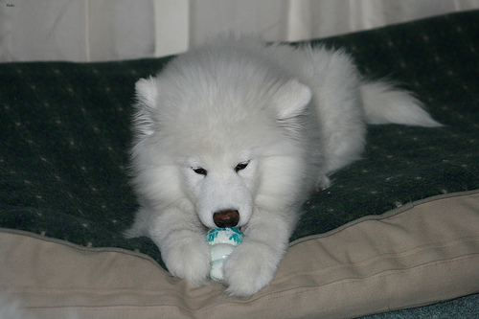
单张图片的推理结果
示例图片：官方测试集 samoyed_1
排名 | 候选品种 | 模型分数
1 | 萨摩耶犬 | 99.61%
2 | 大白熊犬 | 0.29%
3 | 布偶猫 | 0.06%
4 | 波斯猫 | 0.02%
5 | 博美犬 | 0.01%
RGB 预处理、模型前向计算、softmax 排序，组成一次预测。
10
Notes:
这张官方测试集图片的真实品种是萨摩耶犬。程序加载 best.pt，进行与验证和测试一致的预处理，计算37类分数，再经过 softmax 排序。第一名是萨摩耶犬，分数99.61%，其余候选的分数较小。单张图片结果用于说明推理过程，不能代替完整测试集准确率。界面使用CPU推理，训练时使用GPU。
证据：examples/demo_samoyed.jpg，samoyed_1；.report-build/evidence.json中保存的本地推理结果；pet_classifier/predict.py。
数据来源：Oxford-IIIT Pet，https://www.robots.ox.ac.uk/~vgg/data/pets/ 。图片版权归原作者，数据集按官方页面 CC BY-SA 4.0 使用。

Slide 11
课程演示体验优化
演示环节 | 当前功能
图片识别 | 中英文品种名，前五名分数，预测 JSON 下载
品种查询 | 37 类中文搜索，猫 / 犬筛选
页面交互 | 复用当前图片预测，显示本次推理耗时
一键启动 | 检查环境与模型，选择空闲端口，自动打开页面
结果讲解 | 训练曲线、各品种 F1、混淆矩阵与错误样例
本轮改进演示功能，实验指标沿用同一份已训练模型。
11
Notes:
本轮优化针对运行和讲解体验，没有重新训练或修改模型准确率。界面展示品种中文名与英文名，支持品种搜索和猫犬筛选。对于当前会话中相同图片，程序复用已计算的结果，避免页面交互导致重复推理。启动脚本检查依赖与权重，在本机选择空闲端口，服务就绪后打开浏览器，并跳过首次邮件询问。实验结果页面新增训练曲线、各品种F1和模型文件匹配检查。
证据：app.py、pet_classifier/labels.py、scripts/launch_app.py、tests/test_demo.py。

Slide 12
代码、模型与 JSON 文件的分工
文件 | 内容与用途
app.py / predict.py | 界面与单张图片预测逻辑
best.pt | 模型参数及推理所需的类别映射与配置
classes.json | 37 个类别的编号、名称和物种
config.json / split.json | 训练参数、数据来源与划分名单
metrics.json | 测试准确率、F1 与模型标识
prediction.json | 从界面下载的当前图片预测结果
JSON 便于保存和交换信息，best.pt 提供模型学到的参数。
12
Notes:
Python代码描述程序如何运行，best.pt保存训练得到的模型参数，JSON保存能够直接阅读的结构化信息。classes.json记录类别顺序与名称，config.json记录训练配置，split.json记录图片名单，metrics.json记录评估指标。界面下载的 prediction.json保存当前图片的候选结果。仅有JSON不能完成预测，需要模型参数和推理代码配合。
证据：outputs/baseline中的产物和app.py。

Slide 13
现场演示顺序
展示入口：双击 start.bat，保留启动终端
01
选择萨摩耶示例
解释真实标签、预测品种与 Top-5
02
切换孟加拉猫示例
展示一次高分误判，说明模型局限
03
打开实验结果
说明 90.65% 来自完整官方测试集
04
查看项目原理
对应数据、训练、评估和推理文件
换电脑演示需要另行复制 best.pt，准备好环境后可离线预测。
13
Notes:
演示前确认电脑已有Python环境和outputs/baseline/best.pt，双击start.bat，等待浏览器打开。保留启动终端。第一步选择官方测试集的萨摩耶样例，讲解真实标签、预测品种和候选分数。第二步换孟加拉猫样例，展示高分误判并解释局限。第三步进入实验结果页面，展示90.65%的完整测试结果。最后打开项目原理页面，说明数据、训练、评估和推理的关系。如换电脑，除了项目代码，还要单独带上被Git忽略的模型权重。
证据：start.bat、start_app.bat、scripts/launch_app.py、app.py、examples/manifest.json。

Slide 14
项目结论与后续改进
90.65%
官方测试集 Top-1 准确率
已完成完整分类流程，并提供可在本地运行的演示界面。
目前的局限 | 下一步实验方向
相近品种容易混淆 | 对比数据增强与模型结构
分数未校准，未知图片也会被分类 | 验证概率校准与未知类别检测
单次训练，尚无稳定性对照 | 固定划分，比较多个随机种子
代码仓库：github.com/twistrussell10-crypto/PYTHON-PROJECT
14
Notes:
项目完成了从官方数据准备到模型训练、独立评估和本地演示的完整流程。以ImageNet预训练的MobileNetV3-Large为基础，在官方测试集取得90.65%的Top-1准确率。当前主要局限是相似品种混淆、对未知类别缺少拒识，以及单次训练不足以说明结果稳定性。后续可以在固定验证策略下比较增强方法与模型结构，用多随机种子验证稳定性，进一步尝试概率校准和未知类别检测。答辩时应说明：这些是后续工作，尚未完成实验。
实验来源：outputs/baseline/evaluation/metrics.json。项目代码：https://github.com/twistrussell10-crypto/PYTHON-PROJECT

